Slide 1
비선형 데이터 학습
순천향대학교
컴퓨터시스템연구실
고한설
19.01.14

Slide 2

데이터 전처리
Csv 읽기
num = 0
train_x = []
train_y = []
f = open('train_not.csv','r',encoding='utf-8')
rdr = csv.reader(f)
for line in rdr:
if num%6 == 0:
train_y.append(line[1])
else:
train_x.append(line[1])
num += 1
###
5개 읽은 값 → x
다음 1개 읽은 값 → y

Slide 3
학습
학습 준비
#세션시 x ,y는 텐서 할당
x = tf.placeholder(tf.float32,shape=[None,5],name='X')
y = tf.placeholder(tf.float32,shape=[None,1],name=‘Y’)
#가중치는 -1~1까지의 랜덤한숫자
w1 = tf.Variable(tf.random_uniform([5, 30], minval = -1, maxval = 1, dtype = tf.float32))
b1 = tf.Variable(tf.zeros([1, 30], dtype = tf.float32))
#바이어스는 0값
w2 = tf.Variable(tf.random_uniform([30,1], minval = -1, maxval = 1, dtype = tf.float32))
b2 = tf.Variable(tf.zeros([1, 1], dtype = tf.float32))
######
은닉층을 추가하여 비선형적인 데이터 학습

Slide 4
학습
학습
#x*w1 + b1 행렬의 곱을 해야하기때문에 matmul사용
h1 = tf.add(tf.matmul(x,w1),b1)
func = tf.add(tf.matmul(h1,w2),b2)
#평균 제곱오차 손실함수로 사용
cost = tf.reduce_mean(tf.square(y-func))
optimizer = tf.train.AdamOptimizer(learning_rate=0.01)
train = optimizer.minimize(cost)
##변수 초기화
sess = tf.Session()
sess.run(tf.global_variables_initializer())
## 학습
for i in range(1000):
sess.run(train,feed_dict={x:train_x,y:train_y})

Slide 5
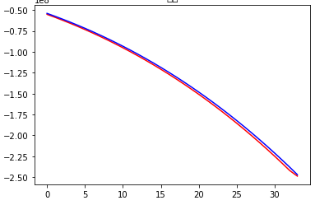
학습
학습 결과
##학습한 예측값 추출후 pid 배열 추가
pid = []
for m,k in enumerate(test_x):
pre = sess.run(func,feed_dict={x:[k]})
pid.append(pre[0])
Test 데이터를 가지고 학습이 잘 되었는지 확인하기위해 x에 텐서 할당시 python의 enumerate 사용
###그래프 그리기
plt.plot(pid,color="red")
plt.plot(test_y,color="blue")
plt.title("data_pre")
plt.show()

Slide 6
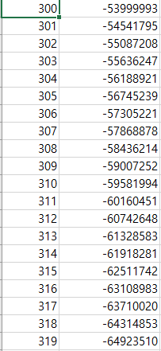
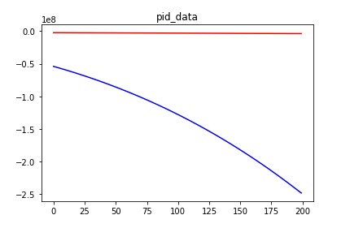
데이터에 따른 학습
데이터에 따른 비정상적인학습
오른쪽 데이터를 학습시키면 학습이되지않음
데이터에 따라 학습이 되는게있고 되지않는게있음

Slide 7
배운내용
비선형적인 데이터를 학습
여러 개의 층을 구성하여 비선형적인 데이터를 학습 할 수 있음
데이터의 전처리가 매우 중요함
Placeholder에 할당할 텐서의 차원을 맞추는것이 중요함
그래프 중간에서 행렬의 곱 실행시 차원이 맞아야 실행이되기때문

